Slide 1
逻辑结构
集合 —— 数据元素间除“同属于一个集合”外，无其它关系
线性结构 —— 一个对一个，如线性表、栈、队列
树形结构 —— 一个对多个，如树
图形结构 —— 多个对多个，如图

Slide 2

目标
target
01
掌握二叉树的基本概念、性质和存储结构
熟练掌握二叉树的前、中、后序遍历方法
了解线索化二叉树的思想
熟练掌握：哈夫曼树的实现方法、构造哈夫曼编码的方法
掌握：森林与二叉树的转换，树的遍历方法
OPTION
02
OPTION
03
OPTION
04
OPTION
05
OPTION

Slide 3
目录导航
Contents
5.1
5.2
5.3
5.4
5.5
5.6
5.7
5.8
树和二叉树的定义
案例引入
树和二叉树的抽象数据类型定义
二叉树的性质和存储结构
遍历二叉树和线索二叉树
树和森林
哈夫曼树及其应用
案例分析与实现

Slide 4
树的定义
树（Tree）是n（n≥0）个结点的有限集，它或为空树（n = 0）；或为非空树，对于非空树T：
1
有且仅有一个称之为根的结点；
除根结点以外的其余结点可分为m（m＞0）个互不相交的有限集T₁, T₂, …, T_{m}, 其中每一个集合本身又是一棵树，并且称为根的子树（SubTree）。
2

Slide 5
树的定义
树是n个结点的有限集
T₁
T₂
T₃

Slide 6
树的其它表示方式
嵌套集合
凹入表示
广义表

Slide 7
基本术语
根
叶子
森林
——即根结点(没有前驱)
——即终端结点(没有后继)
——指m棵不相交的树的集合(例如删除A后的子树个数)
有序树
无序树
——结点各子树从左至右有序，不能互换（左为第一）
——结点各子树可互换位置。

Slide 8
基本术语
双亲
孩子
兄弟
堂兄弟
祖先
子孙
——即上层的那个结点(直接前驱)
——即下层结点的子树的根(直接后继)
——同一双亲下的同层结点（孩子之间互称兄弟）
——即双亲位于同一层的结点（但并非同一双亲）
——即从根到该结点所经分支的所有结点
——即该结点下层子树中的任一结点

Slide 9
基本术语
结点
结点的度
结点的层次
终端结点
分支结点
树的度
树的深度
(或高度)
——即树的数据元素
——结点挂接的子树数
——从根到该结点的层数（根结点算第一层）
——即度为0的结点，即叶子
——即度不为0的结点（也称为内部结点）
——所有结点度中的最大值
——指所有结点中最大的层数
层次
1
2
3
4

Slide 10
二叉树的定义
二叉树（Binary Tree）是n（n≥0）个结点所构成的集合，它或为空树（n = 0）；或为非空树，对于非空树T：
（1）有且仅有一个称之为根的结点；
（2）除根结点以外的其余结点分为两个互不相交的子集T₁和T₂，分别称为T的左子树和右子树，且T₁和T₂本身又都是二叉树。

Slide 11
二叉树的定义
普通树（多叉树）若不转化为二叉树，则运算很难实现
为何要重点研究每结点最多只有两个 “叉” 的树？
二叉树的结构最简单，规律性最强；
可以证明，所有树都能转为唯一对应的二叉树，不失一般性。

Slide 12
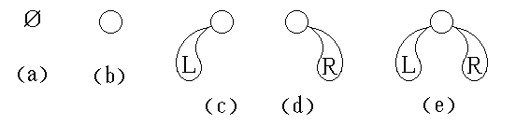
二叉树的定义
二叉树基本特点：
结点的度小于等于2
有序树（子树有序，不能颠倒）
二叉树的五种不同形态

Slide 13
练习
具有3个结点的二叉树可能有几种不同形态？普通树呢？
5种/2种

Slide 14

单选题
5分
树最适合用来表示（ ）的数据。
A
有序
B
无序
C
任意元素之间具有多种联系
D
元素之间具有分支层次关系
提交

Slide 15
单选题
5分
度为4、高度为h的树，（ ）。
A
至少有h+3个结点
B
至多有4h+1个结点
C
至多有4h个结点
D
至少有h+4个结点
提交

Slide 16
单选题
5分
假定一棵度为3的树中，结点数为50，则其最小高度为（ ）。
A
3
B
4
C
5
D
6
提交

Slide 17
单选题
5分
答案解析
在一棵度为4的树T中，若有20个度为4的结点，10个度为3的结点，1个度为2的结点，10个度为1的结点，则树T的叶结点个数是（ ）。
n=分枝数+1
n=1+n1+2n2+3n3+4n4
=n0+n1+n2+n3+n4
n1+2n2+3n3+4n4=10+2+30+80=122
n1+n2+n3+n4=41
故n0=82
A
41
B
82
C
113
D
122
提交
可为此题添加文本、图片、公式等解析，且需将内容全部放在本区域内。

Slide 18
目录导航
Contents
5.1
5.2
5.3
5.4
5.5
5.6
5.7
5.8
树和二叉树的定义
案例引入
树和二叉树的抽象数据类型定义
二叉树的性质和存储结构
遍历二叉树和线索二叉树
树和森林
哈夫曼树及其应用
案例分析与实现

Slide 19
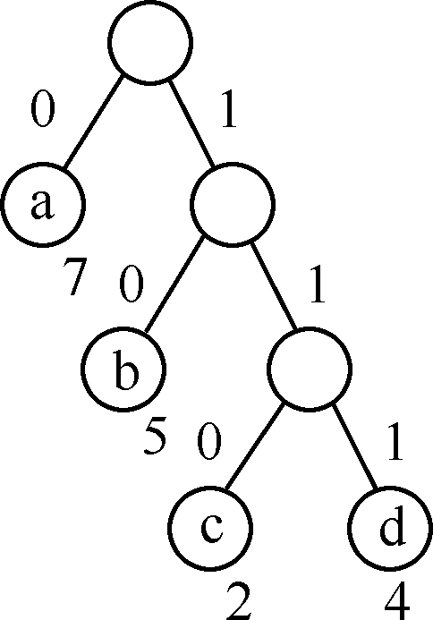
数据压缩问题
将数据文件转换成由0、1组成的二进制串，称之为编码。
（a）等长编码方案 （b）不等长编码方案1 （c）不等长编码方案2
字符 | 编码 |  | 字符 | 编码 |  | 字符 | 编码
a | 00 |  | a | 0 |  | a | 0
b | 01 |  | b | 10 |  | b | 01
c | 10 |  | c | 110 |  | c | 010
d | 11 |  | d | 111 |  | d | 111

Slide 20
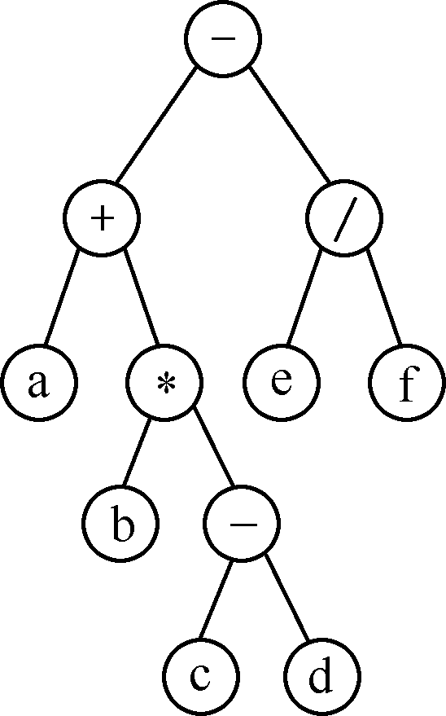
利用二叉树求解表达式的值
以二叉树表示表达式的递归定义如下：
（1）若表达式为数或简单变量，则相应二叉树中仅有一个根结点，其数据域存放该表达式信息；
（2）若表达式为“第一操作数 运算符 第二操作数”的形式，则相应的二叉树中以左子树表示第一操作数，右子树表示第二操作数，根结点的数据域存放运算符（若为一元运算符，则左子树为空），其中，操作数本身又为表达式。
(a + b *(c-d)-e/f)的二叉树

Slide 21
目录导航
Contents
5.1
5.2
5.3
5.4
5.5
5.6
5.7
5.8
树和二叉树的定义
案例引入
树和二叉树的抽象数据类型定义
二叉树的性质和存储结构
遍历二叉树和线索二叉树
树和森林
哈夫曼树及其应用
案例分析与实现

Slide 22
二叉树的抽象数据类型定义
ADT BinaryTree{
数据对象D:
数据关系R:
基本操作 P：
}ADT BinaryTree
D是具有相同特性的数据元素的集合。
若D=Φ，则R= Φ ；
若D≠Φ，则R= {H}；存在二元关系：
① root 唯一 //关于根的说明
② D_{j}∩D_{k}= Φ //关于子树不相交的说明
③ …… //关于数据元素的说明
④ …… //关于左子树和右子树的说明
//至少有20个

Slide 23
二叉树的抽象数据类型定义
CreateBiTree(&T,definition)
初始条件；definition给出二叉树T的定义。
操作结果：按definition构造二叉树T。
PreOrderTraverse(T)
初始条件：二叉树T存在。
操作结果：先序遍历T，对每个结点访问一次。
InOrderTraverse(T)
初始条件：二叉树T存在。
操作结果：中序遍历T，对每个结点访问一次。
PostOrderTraverse(T)
初始条件：二叉树T存在。
操作结果：后序遍历T，对每个结点访问一次。

Slide 24
目录导航
Contents
5.1
5.2
5.3
5.4
5.5
5.6
5.7
5.8
树和二叉树的定义
案例引入
树和二叉树的抽象数据类型定义
二叉树的性质和存储结构
遍历二叉树和线索二叉树
树和森林
哈夫曼树及其应用
案例分析与实现

Slide 25
二叉树的性质和存储结构
性质1: 在二叉树的第i层上至多有2^{i-1}个结点
1
提问：第i层上至少有 个结点？
性质2: 深度为k的二叉树至多有2^{k}-1个结点
k
提问：深度为k时至少有 个结点？

Slide 26
二叉树的性质和存储结构
性质3: 对于任何一棵二叉树，若2度的结点数有n₂个，则叶子数n₀必定为n₂＋1 （即n₀=n₂+1）

Slide 27
特殊形态的二叉树
只有最后一层叶子不满，且全部集中在左边
满二叉树：一棵深度为k 且有2^{k} -1个结点的二叉树。（特点：每层都“充满”了结点）
完全二叉树：深度为k 的，有n个结点的二叉树，当且仅当其每一个结点都与深度为k 的满二叉树中编号从1至n的结点一一对应

Slide 28
满二叉树和完全二叉树的区别
满二叉树是叶子一个也不少的树，而完全二叉树虽然前n-1层是满的，但最底层却允许在右边缺少连续若干个结点。满二叉树是完全二叉树的一个特例。

Slide 29
练习
一棵完全二叉树有5000个结点，可以计算出其叶结点的个数是（ ）。
2500

Slide 30
二叉树的性质和存储结构
性质4: 具有n个结点的完全二叉树的深度必为[log₂n]＋1
k-1层
k层
2^{k−1}−1＜n≤2^{k}−1 或 2^{k−1}≤n＜2^{k}
k−1≤log₂n＜k，因为k是整数
所以k = ⎣log₂n⎦ + 1
n

Slide 31
二叉树的性质和存储结构
性质5: 对完全二叉树，若从上至下、从左至右编号，则编号为i 的结点，其左孩子编号必为2i，其右孩子编号必为2i＋1；其双亲的编号必为i/2。

Slide 32
单选题
10分
设二叉树只有度数为0和2的结点，其结点个数为15，则该二叉树的最大深度为（ ）。
A
4
B
5
C
8
D
9
提交

Slide 33
单选题
10分
一棵124个叶子结点的完全二叉树，最多有（ ）个结点。
A
247
B
248
C
249
D
250
提交

Slide 34
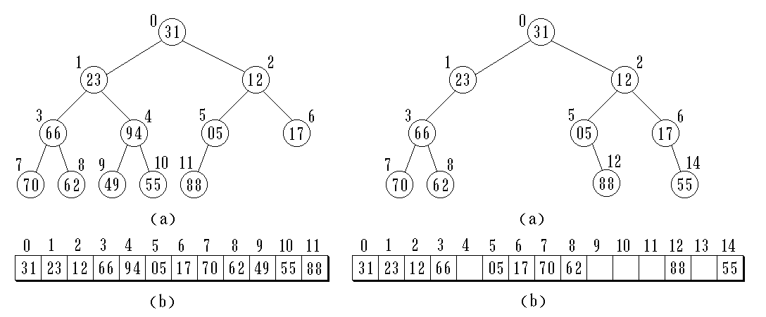
二叉树的顺序存储
实现：按满二叉树的结点层次编号，依次存放二叉树中的数据元素。

Slide 35
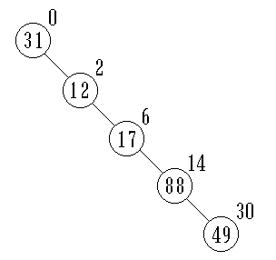
二叉树的顺序存储
0 1 2 3 4 5 6 7 8 9 10
a b c d e 0 0 0 0 f g
a
b
c
d
e
f
g
单支树
特点：
结点间关系蕴含在其存储位置中
浪费空间，适于存满二叉树和完全二叉树

Slide 36
二叉树的链式存储
PARENT
DATA
LCHILD
RCHILD

Slide 37
二叉链表
A
^
A
B
B
C
D
^
^
C
D
E
F
^
^
^
E
F
G
^
^
G
typedef struct BiNode{
TElemType data;
struct BiNode *lchild,*rchild; //左右孩子指针
}BiNode,*BiTree;

Slide 38
练习
n+1
在n个结点的二叉链表中，有 个空指针域
分析：必有2n个链域。除根结点外，每个结点有且仅有一个双亲，所以只会有n－1个结点的链域存放指针，指向非空子女结点。
^
A
B
^
^
D
C
^
^
^
空指针数目＝2n－(n-1)=n+1
E
F
^
^
G

Slide 39
三叉链表
lchild data parent rchild
^
^
A
A
B
B
^
D
C
^
C
D
^
^
F
E
F
E
^
G
^
^
G
typedef struct TriTNode { TelemType data; struct TriTNode *lchild,*parent,*rchild; }TriTNode,*TriTree;

Slide 40
目录导航
Contents
5.1
5.2
5.3
5.4
5.5
5.6
5.7
5.8
树和二叉树的定义
案例引入
树和二叉树的抽象数据类型定义
二叉树的性质和存储结构
遍历二叉树和线索二叉树
树和森林
哈夫曼树及其应用
案例分析与实现

Slide 41
遍历二叉树和线索二叉树
遍历定义
指按某条搜索路线遍访每个结点且不重复（又称周游）。
遍历用途
它是树结构插入、删除、修改、查找和排序运算的前提，是二叉树一切运算的基础和核心。

Slide 42
遍历规则
D
先左后右
L
R
DLR
LDR
LRD
DRL
RDL
RLD

Slide 43
遍历规则
A
B C
D E
先序遍历：
中序遍历：
后序遍历：
A B D E C
D B E A C
D E B C A
口诀：
DLR—先序遍历，即先根再左再右
LDR—中序遍历，即先左再根再右
LRD—后序遍历，即先左再右再根

Slide 44
用二叉树表示算术表达式
先序遍历
+ * * / A B C D E
前缀表示
中序遍历
A / B * C * D + E
中缀表示
后序遍历
A B / C * D * E +
后缀表示
层序遍历
+ * E * D / C A B
+
*
E
*
D
/
C
A
B

Slide 45
遍历的算法实现－先序遍历
若二叉树为空，则空操作
否则 访问根结点 (D) 前序遍历左子树 (L) 前序遍历右子树 (R)
D L R
A
D L R
D L R
B
>
C
>
>
A
D L R
D
>
>
B
C
D
先序遍历序列：A B D C

Slide 46
遍历的算法实现－－用递归形式格外简单！
回忆:
long Factorial ( long n ) {
if ( n == 0 ) return 1;//基本项
else return n * Factorial (n-1); //归纳项}
则三种遍历算法可写出:

Slide 47
先序遍历算法
Status PreOrderTraverse(BiTree T){
if(T==NULL) return OK; //空二叉树
else{
cout<<T->data; //访问根结点
PreOrderTraverse(T->lchild); //递归遍历左子树
PreOrderTraverse(T->rchild); //递归遍历右子树
}
}

Slide 48
Status PreOrderTraverse(BiTree T){
if(T==NULL) return OK; else{
cout<<T->data;
PreOrderTraverse(T->lchild);
PreOrderTraverse(T->rchild); }
}
先序序列：ABDC
A
A
B
B
C
左是空返回
C
左是空返回
>
右是空返回
T
D
D
返回
左是空返回
T
B
T
右是空返回
D
T
A
printf(B);
T
>
主程序
printf(D);
printf(A);
pre(T L);
pre(T L);
返回
pre(T L);
pre(T R);
Pre( T )
pre(T R);
T
>
pre(T R);
T
C
返回
T
>
printf(C);
pre(T L);
返回
pre(T R);
T
>
返回

Slide 49
遍历的算法实现－中序遍历
若二叉树为空，则空操作
否则: 中序遍历左子树 (L) 访问根结点 (D) 中序遍历右子树 (R)
L D R
A
L D R
L D R
A
>
B
>
>
C
L D R
B
C
>
D
>
D
中序遍历序列：B D A C

Slide 50
中序遍历算法
Status InOrderTraverse(BiTree T){
if(T==NULL) return OK; //空二叉树
else{
InOrderTraverse(T->lchild); //递归遍历左子树
cout<<T->data; //访问根结点
InOrderTraverse(T->rchild); //递归遍历右子树
}
}

Slide 51
遍历的算法实现－后序遍历
若二叉树为空，则空操作
否则 后序遍历左子树 (L) 后序遍历右子树 (R) 访问根结点 (D)
L R D
A
L R D
L R D
B
>
>
C
A
L R D
C
>
>
D
B
D
后序遍历序列： D B C A

Slide 52
后序遍历算法
Status PostOrderTraverse(BiTree T){
if(T==NULL) return OK; //空二叉树
else{
PostOrderTraverse(T->lchild); //递归遍历左子树
PostOrderTraverse(T->rchild); //递归遍历右子树
cout<<T->data; //访问根结点
}
}

Slide 53
遍历算法的分析
Status PreOrderTraverse(BiTree T){
if(T==NULL) return OK;
else{
cout<<T->data;
PreOrderTraverse(T->lchild);
PreOrderTraverse(T->rchild); }
}
Status PostOrderTraverse(BiTree T){
if(T==NULL) return OK;
else{
PostOrderTraverse(T->lchild);
PostOrderTraverse(T->rchild);
cout<<T->data; }
}
Status InOrderTraverse(BiTree T){
if(T==NULL) return OK;
else{
InOrderTraverse(T->lchild);
cout<<T->data;
InOrderTraverse(T->rchild);}
}

Slide 54
遍历算法的分析
如果去掉输出语句，从递归的角度看，三种算法是完全相同的，或说这三种算法的访问路径是相同的，只是访问结点的时机不同。
A
从虚线的出发点到终点的路径上，每个结点经过3次。
B
C
D
E
第1次经过时访问＝先序遍历
第2次经过时访问＝中序遍历
第3次经过时访问＝后序遍历
F
G

Slide 55
遍历算法的分析
A
时间效率:O(n)
//每个结点只访问一次
空间效率:O(n)
//栈占用的最大辅助空间
B
C
D
E
F
G

Slide 56
遍历的应用
例：1、左图所示二叉树中序序列：a*b+c-d
Status InOrderTraverse(BiTree T,Status(*Visit)(TElemType e)){
//采用二叉链表存储结构，Visit是对数据元素操作的应用函数。
//中序遍历二叉树Ｔ的非递归算法，对每个数据元素调用Visit。
InitStack(S);p=T;
while(p||!StackEmpty(S)){
if(p){Push(S,p); p=p->lchild;} //根指针进栈，遍历左子树
else { //根指针退栈，访问根结点，遍历右子树
Pop(S,p); if(!Visit(p->data)) return ERROR;
p=p->rchild;
} // else
return OK;
} //InOrderTraverse
-
*
d
a
+
b
c

Slide 57
非递归算法
p
p
A
A
B
B
i
C
D
P->B
C
D
i
E
F
P->A
E
F
P->A
(2)
G
G
(1)
A
A
p
B
i
B
P->C
i
C
D
C
D
P->B
P->B
E
F
p=NULL
E
F
P->A
P->A
(3)
G
(4)
G
访问：C

Slide 58
A
p
A
B
p
B
i
C
D
C
D
P->D
i
E
F
P->A
E
F
P->A
(6)
G
访问：C B
(5)
G
访问：C B
A
A
B
i
B
P->E
i
C
D
C
D
P->D
P->D
E
F
P->A
E
F
P->A
p
G
访问：C B
G
访问：C B E
(8)
(7)
p

Slide 59
A
A
B
i
B
P->G
i
C
D
C
D
P->D
P->D
E
F
P->A
E
F
P->A
G
访问：C B E
(9)
G
访问：C B E G
(10)
P=NULL
p
A
A
B
p
B
p
i
C
D
C
D
i
P->F
E
F
E
F
P->A
P->A
访问：C B E G D
(12)
G
访问：C B E G D
(11)
G

Slide 60
p
A
A
B
B
C
D
i
C
D
E
F
P->A
p=NULL
E
F
i
(13)
G
访问：C B E G D F
G
p=NULL
访问：C B E G D F A
A
(14)
B
C
D
E
F
i
G
(15)
访问：C B E G D F A

Slide 61
void inorder(JD *bt)
{ int i=0;
JD *p,*s[M];
p=bt;
do
{ while(p!=NULL)
{ s[i++]=p;
p=p->lchild;
}
if(i>0)
{ p=s[--i];
printf("%d\t",p->data);
p=p->rchild;
}
}while(i>0||p!=NULL);
}

Slide 62
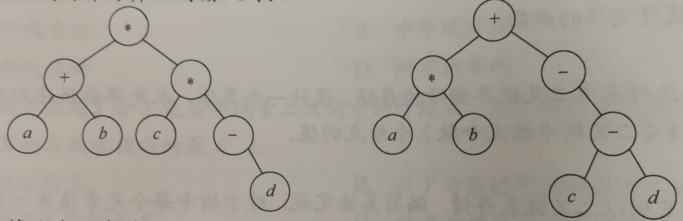
练习
设计一个算法，将给定的表达式（二叉树）转换为等价的中缀表达式（通过括号反映操作符的计算次序）并输出。例如，当下列两个表达式数作为算法的输出时：输出的等价中缀表达式分别为(a+b)*(c*(-d))
(a*b)+(-(c-d))
二叉树结点定义如下：
typedef struct node{
char data [10]; //存储操作数或操作符
struct node *left, *right;
} BTree;
要求：1.给出算法基本思想。
2.根据设计思想，设计算法。

Slide 63
1）算法的基本设计思想。
表达式树的中序序列加上必要的括号即为等价的中缀表达式。可以基于二叉树的中序遍历策略得到所需的表达式。
表达式树中分支结点所对应的子表达式的计算次序，由该分支结点所处的位置决定。为得到正确的中缀表达式，需要在生成遍历序列的同时，在适当位置增加必要的括号。显然，表达式的最外层(对应根结点）和操作数（对应叶结点）不需要添加括号。

Slide 64
算法实现：
将二叉树的中序遍历递归算法稍加改造即可得本题的答案。除根结点和叶结点外，遍历到其他结点时在遍历其左子树之前加上左括号，遍历完右子树后加上右括号。
void BtreeToE(BTree *root){
BtreeToExp(root,1); //根的高度为1
}
void BtreeToExp( BTree *root,int deep)
{
if(root==NULL) return; //空结点返回
else if(root->left==NULL&&root->right==NULL) //若为叶结点
printf("%s", root->data); //输出操作数,不加括号
else{
if (deep>1) printf("("); //若有子表达式则加1层括号
BtreeToExp(root->left,deep+1);
printf("%s",root->data); //输出操作符
BtreeToExp(root->right, deep+1);
if (deep>1) printf(")"); //若有子表达式则加1层括号
} }

Slide 65
练习
设计一个算法将二叉树的叶子结点按从左到右的顺序连成一个单链表，表头指针为head。二叉树按二叉链表方式存储，链接时用叶子结点的右指针来存放单链表指针。
解题思路：通常我们所使用的先序、中序和后序遍历对于叶子结点的访问顺序都是从左向右，我们先选择中序递归遍历。算法思想：设置前驱结点指针pre，初始为空。第一个结点由指针head指向，遍历到结点时，就将它前驱的rchild指针指向它，最后一个叶子结点的rchild为空。

Slide 66
linkedlist head,pre=NULL
linkedlist InORder(BiTree bt){
if(bt){
InOrder(bt->lchild);
if(bt->lchild==NULL&&bt->rchild==NULL)
if(pre==NULL){
head=bt;
pre=bt;
}
else{
pre->rchild=bt;
pre=bt;
}
InOrder(bt->rchild);
pre->rchild=NULL;
}
return head;
}

Slide 67
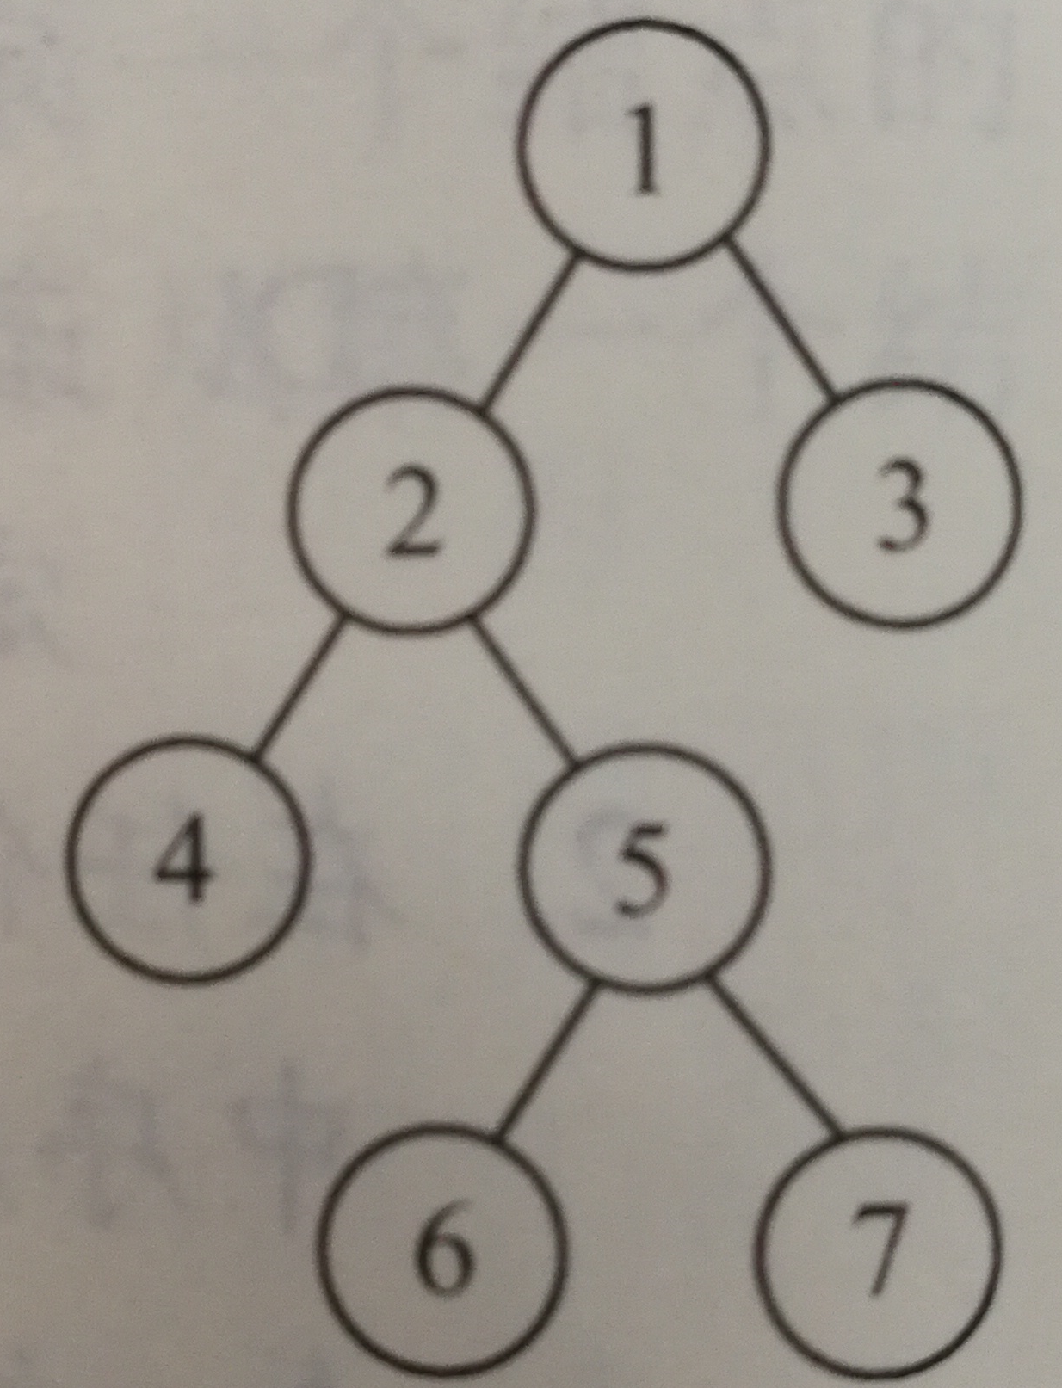
单选题
10分
给定二叉树如图所示，设N代表二叉树的根，L代表根节点的左子树，R代表根节点的右子树。若遍历后的结点序列是3175624，则其遍历方式是（ ）。
A
LRN
B
NRL
C
RLN
D
RNL
提交

Slide 68
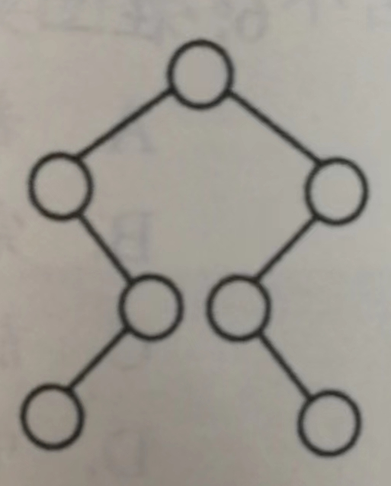
单选题
10分
某二叉树如右图所示，其后序序列为e,a,c,b,d,g,f,树中与结点a同层的结点是（ ）。
A
c
B
d
C
f
D
g
提交

Slide 69
单选题
10分
要使一棵非空二叉树的先序序列与中序序列相同，其所有非叶子结点须满足的条件是（ ）。
A
只有左子树
B
只有右子树
C
结点的度均为1
D
结点的度均为2
提交

Slide 70
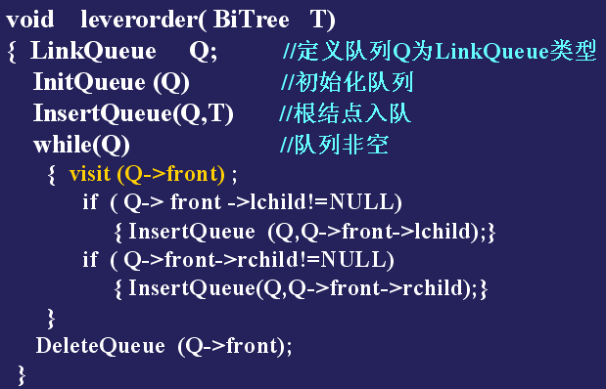
广度优先遍历：又称为层次遍历，从第1层开始开始，逐层访问二叉树的元素，每一层又从左到右。先访问的元素，他们的孩子也先访问。
ａ
队
ｂ
ｃ
ｃ ｂ
ｄ
ｅ
ａ
ｆ
ｇ

Slide 71
二叉树的建立（算法5.3）
按先序遍历序列建立二叉树的二叉链表 例：已知先序序列为： A B C Φ Φ D E Φ G Φ Φ F Φ Φ Φ （动态演示）
A
A ^
B
B
C
D
^ C ^
D
E
F
^ E
^ F ^
G
^ G ^

Slide 72
二叉树的建立（算法5.3）
void CreateBiTree(BiTree &T）{
cin>>ch;
if (ch==’#’) T=NULL; //递归结束，建空树
else{
T=new BiTNode; T-＞data=ch; //生成根结点
CreateBiTree(T-＞lchild); //递归创建左子树
CreateBiTree(T-＞rchild); //递归创建右子树
}
}

Slide 73
二叉树遍历算法的应用
计算二叉树结点总数
如果是空树，则结点个数为0；
否则，结点个数为左子树的结点个数+右子树的结点个数再+1。
算法5.6
int NodeCount(BiTree T){
if(T == NULL ) return 0;
else return
NodeCount(T->lchild)+NodeCount(T->rchild)+1;
}

Slide 74
二叉树遍历算法的应用
计算二叉树叶子结点总数
如果是空树，则叶子结点个数为0；
否则，为左子树的叶子结点个数+右子树的叶子结点个数。
？？？
int LeadCount(BiTree T){
if(T==NULL) //如果是空树返回0
return 0;
if (T->lchild == NULL && T->rchild == NULL)
return 1; //如果是叶子结点返回1
else return LeafCount(T->lchild) + LeafCount(T->rchild);
}

Slide 75
二叉树遍历算法的应用
计算二叉树深度
如果是空树，则深度为0；
否则：
递归计算左子树的深度记为m
递归计算右子树的深度记为n
深度则为m与n的较大者加1

Slide 76
重要结论
若二叉树中各结点的值均不相同，则：
由二叉树的前序序列和中序序列，或由其后序序列和中序序列均能唯一地确定一棵二叉树，
但由前序序列和后序序列却不一定能唯一地确定一棵二叉树。

Slide 77
练习
已知一棵二叉树的中序序列和后序序列分别是BDCEAFHG 和 DECBHGFA，请画出这棵二叉树。
①由后序遍历特征，根结点必在后序序列尾部（A）；
②由中序遍历特征，根结点必在其中间，而且其左部必全部是左子树子孙（BDCE），其右部必全部是右子树子孙（FHG）；
③继而，根据后序中的DECB子树可确定B为A的左孩子，根据HGF子串可确定F为A的右孩子；以此类推。

Slide 78
练习
中序遍历：B D C E A F H G 后序遍历：D E C B H G F A
B
A
F
B
F
A
B
F
C
G
D E
H
（B D C E）
（ F H G）
（D C E）
（ H G）

Slide 79
思考
在n个结点的二叉链表中，有n+1个空指针域
二叉链表空间效率这么低，能否利用这些空闲区存放有用的信息或线索？
——可以用它来存放当前结点的直接前驱和后继等线索，以加快查找速度。
^
A
B
^
^
D
C
^
^
^
E
F
^
^
线索化二叉树
G

Slide 80
线索化二叉树
普通二叉树只能找到结点的左右孩子信息，而该结点的直接前驱和直接后继只能在遍历过程中获得
若将遍历后对应的有关前驱和后继预存起来，则从第一个结点开始就能很快“顺藤摸瓜”而遍历整个树
例如中序遍历结果：B D C E A F H G，实际上已将二叉树转为线性排列，显然具有唯一前驱和唯一后继！
可能是根、或最左（右）叶子

Slide 81
线索化二叉树的几个术语
线索
线索二叉树
指向结点前驱和后继的指针
加上线索的二叉树（图形式样）
线索链表
线索化
加上线索二叉链表
对二叉树以某种次序遍历使其变为线索二叉树的过程

Slide 82
线索化二叉树
如何保存这类信息？
增加两个域：
fwd和bwd；
两种解决
方法
利用空链域
（n+1个空链域）

Slide 83
线索化二叉树
若结点有左子树，则lchild指向其左孩子；
否则， lchild指向其直接前驱(即线索)；
01
OPTION
若结点有右子树，则rchild指向其右孩子；
否则， rchild指向其直接后继(即线索) 。
02
OPTION
为了避免混淆，增加两个标志域
lchild | LTag | data | RTag | rchild

Slide 84
线索化二叉树
lchild | LTag | data | RTag | rchild
LTag :若 LTag=0, lchild域指向左孩子； 若 LTag=1, lchild域指向其前驱。
RTag :若 RTag=0, rchild域指向右孩子； 若 RTag=1, rchild域指向其后继。

Slide 85
先序线索二叉树
LTag=0, lchild域指向左孩子 LTag=1, lchild域指向其前驱
RTag=0, rchild域指向右孩子 RTag=1, rchild域指向其后继
lchild LTag data RTag rchild
T
A
0
0
A
1
B
D
0
0
1
B
D
C
1
^
1
E
1
1
C
E
先序序列：ABCDE

Slide 86
中序线索二叉树
lchild LTag data RTag rchild
T
A
0
0
A
^
1
^
B
D
0
0
1
B
D
C
E
C
1
1
E
1
1
中序序列：BCAED

Slide 87
后序线索二叉树
lchild LTag data RTag rchild
T
A
0
0
A
1
B
D
0
0
1
B
D
C
E
^
1
C
E
1
1
1
后序序列：CBEDA

Slide 88
JD *zxxsh(JD *bt)
{ JD *p,*pr,*s[M],*t;
int i=0;
t=(JD *)malloc(sizeof(JD));
t->lt=0; t->rt=1; t->rc=t;
if(bt==NULL) t->lc=t;
else
{ t->lc=bt; pr=t; p=bt;
do{ while(p!=NULL)
{ s[i++]=p; p=p->lc; }
if(i>0)
{ p=s[--i];
printf("%c ",p->data);
if(p->lc==NULL)
{ p->lt=1; p->lc=pr;}
if(pr->rc==NULL)
{ pr->rt=1; pr->rc=p;}
pr=p; p=p->rc;
}
}while(i>0||p!=NULL);
pr->rc=t; pr->rt=1; t->rc=pr;
}
return(t);
}
A
算法
按中序线索化二叉树
B
D
i
C
E
P->A
pr
t
0 1
bt
p
A
0
0
^
0
0
0
0
^
B
D
C
0
0
^
E
^
0
^
0
^
Ch5_20.c

Slide 89
JD *zxxsh(JD *bt)
{ JD *p,*pr,*s[M],*t;
int i=0;
t=(JD *)malloc(sizeof(JD));
t->lt=0; t->rt=1; t->rc=t;
if(bt==NULL) t->lc=t;
else
{ t->lc=bt; pr=t; p=bt;
do{ while(p!=NULL)
{ s[i++]=p; p=p->lc; }
if(i>0)
{ p=s[--i];
printf("%c ",p->data);
if(p->lc==NULL)
{ p->lt=1; p->lc=pr;}
if(pr->rc==NULL)
{ pr->rt=1; pr->rc=p;}
pr=p; p=p->rc;
}
}while(i>0||p!=NULL);
pr->rc=t; pr->rt=1; t->rc=pr;
}
return(t);
}
A
算法
按中序线索化二叉树
B
D
i
P->B
C
E
P->A
pr
t
0 1
bt
A
0
0
p
^
0
0
0
0
^
B
D
C
0
^
E
^
0
0
^
0
^
Ch5_20.c

Slide 90
JD *zxxsh(JD *bt)
{ JD *p,*pr,*s[M],*t;
int i=0;
t=(JD *)malloc(sizeof(JD));
t->lt=0; t->rt=1; t->rc=t;
if(bt==NULL) t->lc=t;
else
{ t->lc=bt; pr=t; p=bt;
do{ while(p!=NULL)
{ s[i++]=p; p=p->lc; }
if(i>0)
{ p=s[--i];
printf("%c ",p->data);
if(p->lc==NULL)
{ p->lt=1; p->lc=pr;}
if(pr->rc==NULL)
{ pr->rt=1; pr->rc=p;}
pr=p; p=p->rc;
}
}while(i>0||p!=NULL);
pr->rc=t; pr->rt=1; t->rc=pr;
}
return(t);
}
A
B
D
i
C
E
P->B
P->A
pr
t
0 1
bt
A
0
0
^
0
^
B
D
0
0
0
P=NULL
C
0
^
E
Ch5_20.c
^
0
0
^
0
^

Slide 91
JD *zxxsh(JD *bt)
{ JD *p,*pr,*s[M],*t;
int i=0;
t=(JD *)malloc(sizeof(JD));
t->lt=0; t->rt=1; t->rc=t;
if(bt==NULL) t->lc=t;
else
{ t->lc=bt; pr=t; p=bt;
do{ while(p!=NULL)
{ s[i++]=p; p=p->lc; }
if(i>0)
{ p=s[--i];
printf("%c ",p->data);
if(p->lc==NULL)
{ p->lt=1; p->lc=pr;}
if(pr->rc==NULL)
{ pr->rt=1; pr->rc=p;}
pr=p; p=p->rc;
}
}while(i>0||p!=NULL);
pr->rc=t; pr->rt=1; t->rc=pr;
}
return(t);
}
A
B
D
i
C
E
P->A
pr
t
0 1
bt
A
0
0
P
^
1
^
B
D
0
0
0
0
C
E
^
0
0
^
^
0
0
^
Ch5_20.c
输出:B

Slide 92
JD *zxxsh(JD *bt)
{ JD *p,*pr,*s[M],*t;
int i=0;
t=(JD *)malloc(sizeof(JD));
t->lt=0; t->rt=1; t->rc=t;
if(bt==NULL) t->lc=t;
else
{ t->lc=bt; pr=t; p=bt;
do{ while(p!=NULL)
{ s[i++]=p; p=p->lc; }
if(i>0)
{ p=s[--i];
printf("%c ",p->data);
if(p->lc==NULL)
{ p->lt=1; p->lc=pr;}
if(pr->rc==NULL)
{ pr->rt=1; pr->rc=p;}
pr=p; p=p->rc;
}
}while(i>0||p!=NULL);
pr->rc=t; pr->rt=1; t->rc=pr;
}
return(t);
}
A
B
D
i
C
E
P->C
P->A
t
0 1
bt
A
0
0
pr
1
0
0
0
^
B
D
P
C
0
0
E
^
0
^
^
0
^
Ch5_20.c
输出:B

Slide 93
JD *zxxsh(JD *bt)
{ JD *p,*pr,*s[M],*t;
int i=0;
t=(JD *)malloc(sizeof(JD));
t->lt=0; t->rt=1; t->rc=t;
if(bt==NULL) t->lc=t;
else
{ t->lc=bt; pr=t; p=bt;
do{ while(p!=NULL)
{ s[i++]=p; p=p->lc; }
if(i>0)
{ p=s[--i];
printf("%c ",p->data);
if(p->lc==NULL)
{ p->lt=1; p->lc=pr;}
if(pr->rc==NULL)
{ pr->rt=1; pr->rc=p;}
pr=p; p=p->rc;
}
}while(i>0||p!=NULL);
pr->rc=t; pr->rt=1; t->rc=pr;
}
return(t);
}
A
B
D
i
C
E
P->C
P->A
t
0 1
bt
0
0
A
pr
1
0
0
0
^
B
D
输出:B
0
0
0
0
C
E
^
^
^
^
Ch5_20.c
P=NULL

Slide 94
JD *zxxsh(JD *bt)
{ JD *p,*pr,*s[M],*t;
int i=0;
t=(JD *)malloc(sizeof(JD));
t->lt=0; t->rt=1; t->rc=t;
if(bt==NULL) t->lc=t;
else
{ t->lc=bt; pr=t; p=bt;
do{ while(p!=NULL)
{ s[i++]=p; p=p->lc; }
if(i>0)
{ p=s[--i];
printf("%c ",p->data);
if(p->lc==NULL)
{ p->lt=1; p->lc=pr;}
if(pr->rc==NULL)
{ pr->rt=1; pr->rc=p;}
pr=p; p=p->rc;
}
}while(i>0||p!=NULL);
pr->rc=t; pr->rt=1; t->rc=pr;
}
return(t);
}
A
B
D
C
E
i
P->A
t
0 1
bt
A
0
0
pr
1
^
B
D
0
0
0
P
C
0
^
E
1
^
^
^
0
0
0
Ch5_20.c
输出: B C

Slide 95
JD *zxxsh(JD *bt)
{ JD *p,*pr,*s[M],*t;
int i=0;
t=(JD *)malloc(sizeof(JD));
t->lt=0; t->rt=1; t->rc=t;
if(bt==NULL) t->lc=t;
else
{ t->lc=bt; pr=t; p=bt;
do{ while(p!=NULL)
{ s[i++]=p; p=p->lc; }
if(i>0)
{ p=s[--i];
printf("%c ",p->data);
if(p->lc==NULL)
{ p->lt=1; p->lc=pr;}
if(pr->rc==NULL)
{ pr->rt=1; pr->rc=p;}
pr=p; p=p->rc;
}
}while(i>0||p!=NULL);
pr->rc=t; pr->rt=1; t->rc=pr;
}
return(t);
}
A
B
D
C
E
i
P->A
t
0 1
bt
A
0
0
B
^
1
D
0
0
0
pr
C
E
1
0
^
^
0
0
^
Ch5_20.c
输出: B C
P=NULL

Slide 96
JD *zxxsh(JD *bt)
{ JD *p,*pr,*s[M],*t;
int i=0;
t=(JD *)malloc(sizeof(JD));
t->lt=0; t->rt=1; t->rc=t;
if(bt==NULL) t->lc=t;
else
{ t->lc=bt; pr=t; p=bt;
do{ while(p!=NULL)
{ s[i++]=p; p=p->lc; }
if(i>0)
{ p=s[--i];
printf("%c ",p->data);
if(p->lc==NULL)
{ p->lt=1; p->lc=pr;}
if(pr->rc==NULL)
{ pr->rt=1; pr->rc=p;}
pr=p; p=p->rc;
}
}while(i>0||p!=NULL);
pr->rc=t; pr->rt=1; t->rc=pr;
}
return(t);
}
A
B
D
C
E
i
t
0 1
bt
P
A
0
0
1
^
B
D
0
0
0
pr
C
0
^
E
1
0
^
0
^
Ch5_20.c
1
输出: B C A

Slide 97
JD *zxxsh(JD *bt)
{ JD *p,*pr,*s[M],*t;
int i=0;
t=(JD *)malloc(sizeof(JD));
t->lt=0; t->rt=1; t->rc=t;
if(bt==NULL) t->lc=t;
else
{ t->lc=bt; pr=t; p=bt;
do{ while(p!=NULL)
{ s[i++]=p; p=p->lc; }
if(i>0)
{ p=s[--i];
printf("%c ",p->data);
if(p->lc==NULL)
{ p->lt=1; p->lc=pr;}
if(pr->rc==NULL)
{ pr->rt=1; pr->rc=p;}
pr=p; p=p->rc;
}
}while(i>0||p!=NULL);
pr->rc=t; pr->rt=1; t->rc=pr;
}
return(t);
}
A
B
D
C
E
i
P->D
t
0 1
bt
pr
A
0
0
P
B
^
1
D
0
0
0
C
E
1
1
^
0
0
^
Ch5_20.c
输出: B C A

Slide 98
JD *zxxsh(JD *bt)
{ JD *p,*pr,*s[M],*t;
int i=0;
t=(JD *)malloc(sizeof(JD));
t->lt=0; t->rt=1; t->rc=t;
if(bt==NULL) t->lc=t;
else
{ t->lc=bt; pr=t; p=bt;
do{ while(p!=NULL)
{ s[i++]=p; p=p->lc; }
if(i>0)
{ p=s[--i];
printf("%c ",p->data);
if(p->lc==NULL)
{ p->lt=1; p->lc=pr;}
if(pr->rc==NULL)
{ pr->rt=1; pr->rc=p;}
pr=p; p=p->rc;
}
}while(i>0||p!=NULL);
pr->rc=t; pr->rt=1; t->rc=pr;
}
return(t);
}
A
B
D
i
C
E
P->E
P->D
t
0 1
bt
pr
A
0
0
1
^
B
D
0
0
0
P
C
0
E
1
1
^
0
^
Ch5_20.c
输出: B C A

Slide 99
JD *zxxsh(JD *bt)
{ JD *p,*pr,*s[M],*t;
int i=0;
t=(JD *)malloc(sizeof(JD));
t->lt=0; t->rt=1; t->rc=t;
if(bt==NULL) t->lc=t;
else
{ t->lc=bt; pr=t; p=bt;
do{ while(p!=NULL)
{ s[i++]=p; p=p->lc; }
if(i>0)
{ p=s[--i];
printf("%c ",p->data);
if(p->lc==NULL)
{ p->lt=1; p->lc=pr;}
if(pr->rc==NULL)
{ pr->rt=1; pr->rc=p;}
pr=p; p=p->rc;
}
}while(i>0||p!=NULL);
pr->rc=t; pr->rt=1; t->rc=pr;
}
return(t);
}
A
B
D
i
C
E
P->E
P->D
t
0 1
bt
pr
A
0
0
1
^
B
D
0
0
0
C
0
E
1
1
^
0
^
P=NULL
Ch5_20.c
输出: B C A

Slide 100
JD *zxxsh(JD *bt)
{ JD *p,*pr,*s[M],*t;
int i=0;
t=(JD *)malloc(sizeof(JD));
t->lt=0; t->rt=1; t->rc=t;
if(bt==NULL) t->lc=t;
else
{ t->lc=bt; pr=t; p=bt;
do{ while(p!=NULL)
{ s[i++]=p; p=p->lc; }
if(i>0)
{ p=s[--i];
printf("%c ",p->data);
if(p->lc==NULL)
{ p->lt=1; p->lc=pr;}
if(pr->rc==NULL)
{ pr->rt=1; pr->rc=p;}
pr=p; p=p->rc;
}
}while(i>0||p!=NULL);
pr->rc=t; pr->rt=1; t->rc=pr;
}
return(t);
}
A
B
D
C
E
i
P->D
t
0 1
bt
pr
A
0
0
1
0
0
0
^
B
D
P
C
0
1
E
1
^
0
^
1
Ch5_20.c
输出: B C A E

Slide 101
JD *zxxsh(JD *bt)
{ JD *p,*pr,*s[M],*t;
int i=0;
t=(JD *)malloc(sizeof(JD));
t->lt=0; t->rt=1; t->rc=t;
if(bt==NULL) t->lc=t;
else
{ t->lc=bt; pr=t; p=bt;
do{ while(p!=NULL)
{ s[i++]=p; p=p->lc; }
if(i>0)
{ p=s[--i];
printf("%c ",p->data);
if(p->lc==NULL)
{ p->lt=1; p->lc=pr;}
if(pr->rc==NULL)
{ pr->rt=1; pr->rc=p;}
pr=p; p=p->rc;
}
}while(i>0||p!=NULL);
pr->rc=t; pr->rt=1; t->rc=pr;
}
return(t);
}
A
B
D
C
E
i
P->D
t
0 1
bt
0
0
A
1
0
0
0
^
B
D
pr
1
1
1
0
C
E
^
Ch5_20.c
输出: B C A E
P=NULL

Slide 102
JD *zxxsh(JD *bt)
{ JD *p,*pr,*s[M],*t;
int i=0;
t=(JD *)malloc(sizeof(JD));
t->lt=0; t->rt=1; t->rc=t;
if(bt==NULL) t->lc=t;
else
{ t->lc=bt; pr=t; p=bt;
do{ while(p!=NULL)
{ s[i++]=p; p=p->lc; }
if(i>0)
{ p=s[--i];
printf("%c ",p->data);
if(p->lc==NULL)
{ p->lt=1; p->lc=pr;}
if(pr->rc==NULL)
{ pr->rt=1; pr->rc=p;}
pr=p; p=p->rc;
}
}while(i>0||p!=NULL);
pr->rc=t; pr->rt=1; t->rc=pr;
}
return(t);
}
A
B
D
C
E
i
t
0 1
bt
A
0
0
P
B
^
1
D
0
0
0
pr
C
E
1
^
1
1
1
0
Ch5_20.c
输出: B C A E D

Slide 103
JD *zxxsh(JD *bt)
{ JD *p,*pr,*s[M],*t;
int i=0;
t=(JD *)malloc(sizeof(JD));
t->lt=0; t->rt=1; t->rc=t;
if(bt==NULL) t->lc=t;
else
{ t->lc=bt; pr=t; p=bt;
do{ while(p!=NULL)
{ s[i++]=p; p=p->lc; }
if(i>0)
{ p=s[--i];
printf("%c ",p->data);
if(p->lc==NULL)
{ p->lt=1; p->lc=pr;}
if(pr->rc==NULL)
{ pr->rt=1; pr->rc=p;}
pr=p; p=p->rc;
}
}while(i>0||p!=NULL);
pr->rc=t; pr->rt=1; t->rc=pr;
}
return(t);
}
A
B
D
C
E
i
t
0 1
bt
A
0
0
pr
1
^
B
D
0
0
0
1
P=NULL
C
1
1
E
1
1
Ch5_20.c
输出: B C A E D

Slide 104
画出以下二叉树对应的中序线索二叉树。
练习
该二叉树中序遍历结果为: H, D, I, B, E, A, F, C, G
root
A
悬空？
为避免悬空态，应增设一个头结点
B
C
悬空？
D
E
F
G
H
I

Slide 105
练习
对应的中序线索二叉树存储结构如图所示：
注：此图中序遍历结果为: H, D, I, B, E, A, F, C, G
root
0
--
0
0
A
0
0
B
0
0
C
0
0
D
0
1
E
1
1
F
1
1
G
1
1
H
1
1
I
1

Slide 106
练习
画出与二叉树对应的中序线索二叉树
因为中序遍历序列是：55 40 25 60 28 08 33 54
对应线索树应当按此规律连线，即在原二叉树中添加虚线。
28
25
33
NIL
NIL
40
60
08
54
55

Slide 107
单选题
1分
引入线索二叉树的目的是（ ）。
A
加快查找结点的前驱或后继的速度
B
为了能在二叉树中方便插入和删除
C
为了能方便找到双亲
D
使二叉树的遍历结果唯一
提交

Slide 108
单选题
1分
线索二叉树是一种（ ）结构。
A
逻辑
B
逻辑和存储
C
物理
D
线性
提交

Slide 109
单选题
1分
判断线索二叉树中*p结点有右孩子结点的条件是（ ）。
A
P!=NULL
B
p->rchild!=NULL
C
p->rtag==0
D
p->rtag==1
提交

Slide 110
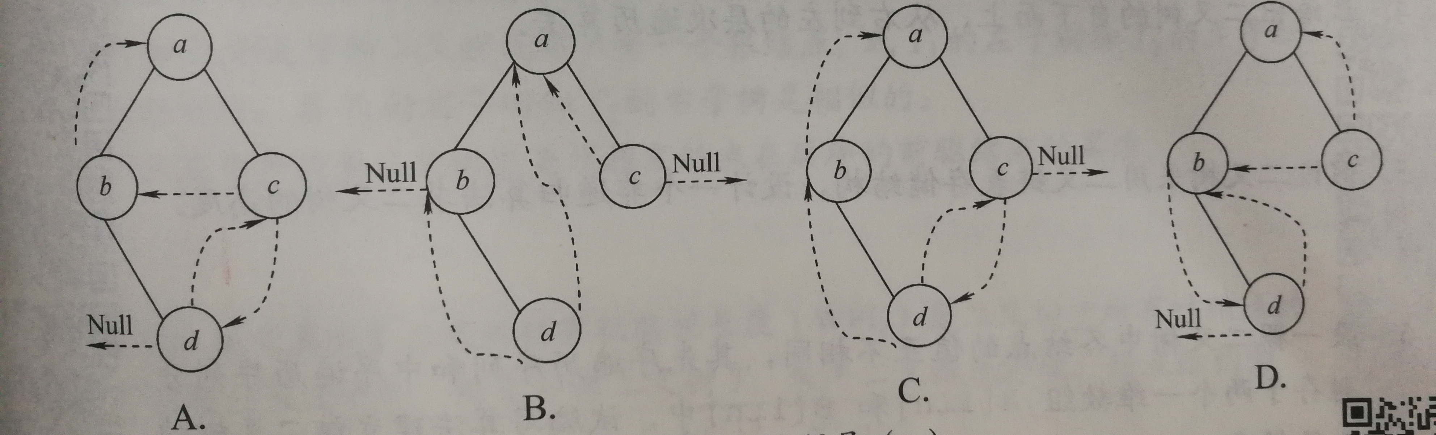
单选题
1分
下列线索二叉树中（用虚线表示线索），符合后序线索树定义的是（ ）。
A
B
C
D
提交

Slide 111
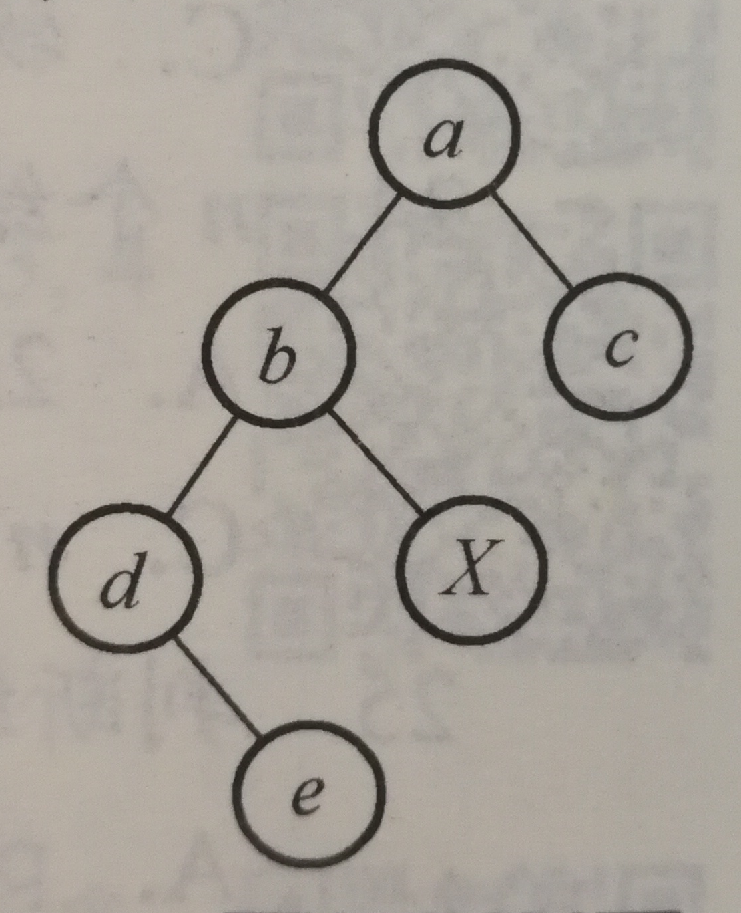
单选题
1分
若对右图所示的二叉树进行中序线索化，则结点X的左右线索指向的结点分别是（ ）。
A
e和c
B
e和a
C
d和c
D
b和a
提交

Slide 112
目录导航
Contents
5.1
5.2
5.3
5.4
5.5
5.6
5.7
5.8
树和二叉树的定义
案例引入
树和二叉树的抽象数据类型定义
二叉树的性质和存储结构
遍历二叉树和线索二叉树
树和森林
哈夫曼树及其应用
案例分析与实现

Slide 113
树的存储结构－－二叉链表表示法
typedef struct CSNode{
ElemType data;
struct CSNode *firstchild,*nextsibling;
}CSNode,*CSTree;

Slide 114
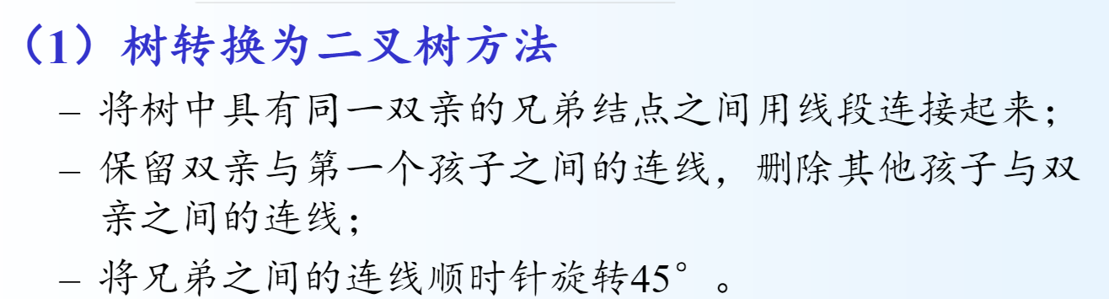
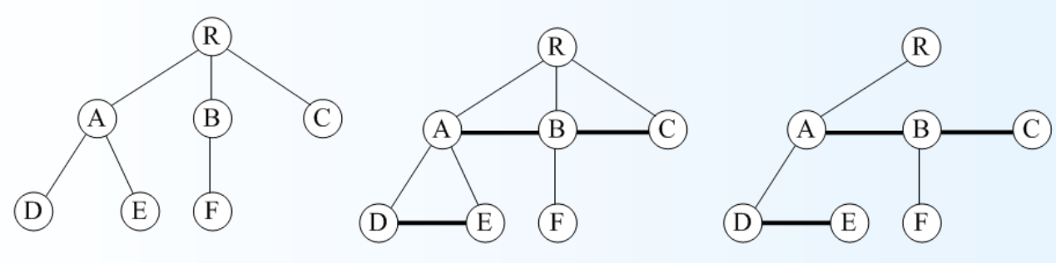
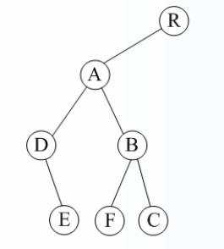
树与二叉树的转换
（长子长兄）

Slide 115
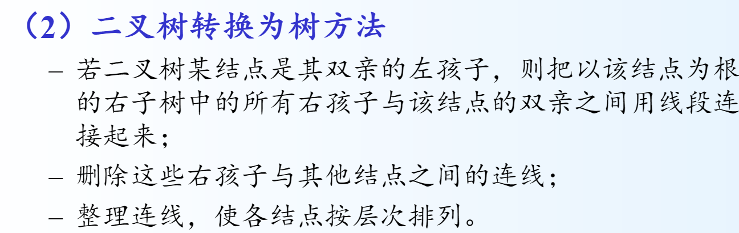
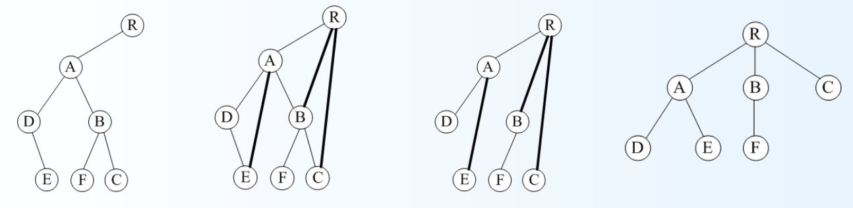
树与二叉树的转换
（右孩子变兄弟）

Slide 116
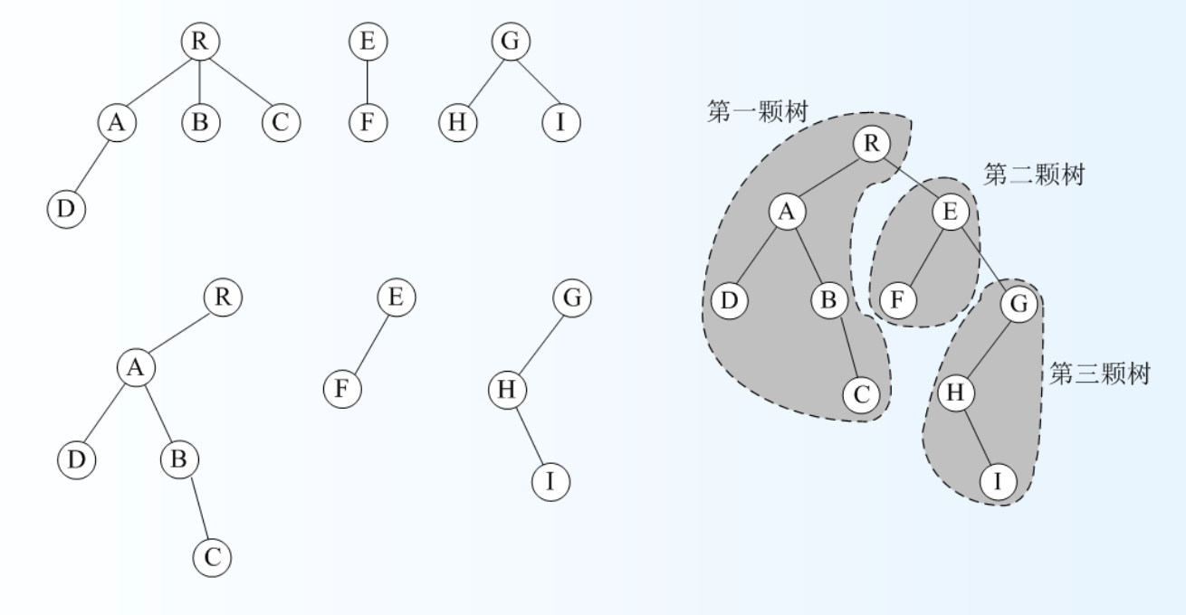
森林与二叉树的转换
（1）森林转换成二叉树方法
--把每棵树转换为二叉树；
--第一棵二叉树不动，从第二棵树开始，把后一棵树的根结点作为前一棵树的根结点的右孩子，用线连接起来。

Slide 117
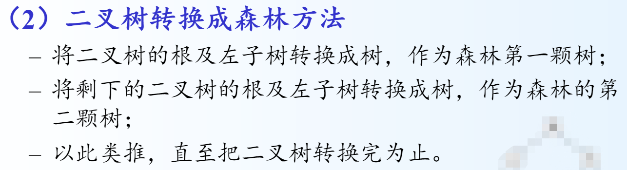
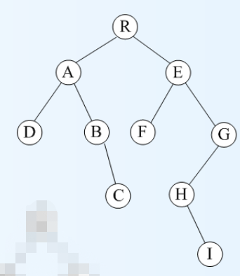
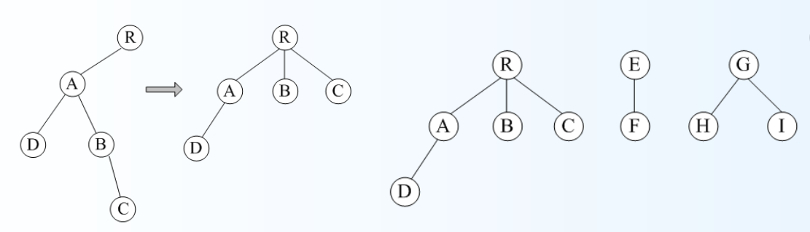
森林与二叉树的转换

Slide 118
树的存储结构－－二叉链表表示法
树
二叉树
对应
存储
存储
解释
解释

Slide 119
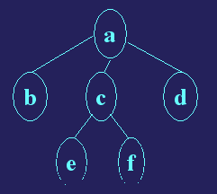
树和森林的遍历
１、先根方式：首先访问根结点，然后依次先根方式遍历根的各个子树；
后根方式：首先依次后根方式遍历根的各个子树，然后访问根结点。
先根序列为：
后根序列为：
2、森林的遍历
先序方式：访问第一棵树根结点；
先序遍历第一棵树的根的子树森林；
先序遍历除第一棵树以外的子树森林；
中序方式：中序遍历第一棵树的根结点的子树森林；
访问第一棵树的根；
中序遍历除第一棵树以外的子树森林；

Slide 120
A
E
G
先序序列：
中序序列：
B
C
D
F
H
I
J
树、森林的遍历和二叉树遍历的对应关系 ？
树
森林
二叉树
先根遍历
先根遍历
先根遍历
后根遍历
中根遍历
中根遍历

Slide 121
目录导航
Contents
5.1
5.2
5.3
5.4
5.5
5.6
5.7
5.8
树和二叉树的定义
案例引入
树和二叉树的抽象数据类型定义
二叉树的性质和存储结构
遍历二叉树和线索二叉树
树和森林
哈夫曼树及其应用
案例分析与实现

Slide 122

哈夫曼树及其应用
游戏中主角的生命值d，有这样的条件判定：当怪物碰到主角后，怪物的反应遵从下规则 :

Slide 123
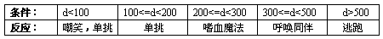
哈夫曼树及其应用
if(d<100) state=嘲笑，单挑; else if(d<200) state=单挑; else if(d<300) state=嗜血魔法; else if(d<500) state=呼唤同伴; else state=逃跑;

Slide 124
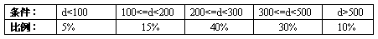
哈夫曼树及其应用
分析主角生命值d的特点，即预测出每种条件占总条件的百分比，将这些比值作为权值来构造最优二叉树（哈夫曼树），作为判定树来设定算法。
提高效率

Slide 125
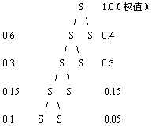
哈夫曼树及其应用
if(d>=200)&&(d<300) state=嗜血魔法; else if(d>=300)&&(d<500) state=呼唤同伴; else if(d>=100)&&(d<200) state=单挑; else if(d<100) state=嘲笑，单挑; else state=逃跑;
if(d<100) state=嘲笑，单挑; else if(d<200) state=单挑; else if(d<300) state=嗜血魔法; else if(d<500) state=呼唤同伴; else state=逃跑;

Slide 126
哈夫曼树应用实例－－哈夫曼编码
在远程通讯中，要将待传字符转换成二进制的字符串，怎样编码才能使它们组成的报文在网络中传得最快？
ABACCDA
000110010101100
000011010
出现次数较多的字符采用尽可能短的编码

Slide 127
哈夫曼树应用实例－－哈夫曼编码
ABACCDA
0000
AAAA ABA BB
重码
000011010
关键：要设计长度不等的编码，则必须使任一字符的编码都不是另一个字符的编码的前缀－前缀编码

Slide 128
哈夫曼树应用实例－－哈夫曼编码
ABACCDA
A—0
B—110
C—10
D—111
采用二叉树设计前缀编码
1
0
0110010101110
A
1
0
C
左分支用“0”
右分支用“1”
0
1
B
D

Slide 129
哈夫曼编码的译码过程
分解接收字符串：遇“0”向左，遇“1”向右；一旦到达叶子结点，则译出一个字符，反复由根出发，直到译码完成。
0110010101110
1
0
A
1
0
C
0
1
B
D
ABACCDA
特点：每一码都不是另一码的前缀，绝不会错译! 称为前缀码

Slide 130
哈夫曼树的构造
a
路 径
路径长度
01
02
b
c
由一结点到另一结点间的分支所构成
路径上的分支数目
d
e
f
g
a→e的路径长度＝
2
带权路径长度
树的带权路径长度
哈 夫 曼 树
03
04
05
结点到根的路径长度与结点上权的乘积
树中所有叶子结点的带权路径长度之和
带权路径长度最小的树
n
WPL = w_{k}l_{k}
k=1

Slide 131
哈夫曼树的构造
权值分别为7，5，2，4，构造有4个叶子结点的二叉树
c
2
4
d
a
b
c
d
7
5
2
4
a
b
7
5
WPL=7*2+5*2+2*2+4*2=36
WPL=7*3+5*3+2*1+4*2=46
7
a
5
b
2
c
d
4
WPL=7*1+5*2+2*3+4*3=35

Slide 132
哈夫曼树的构造过程
7
5
2
4
基本思想：使权大的结点靠近根
a
b
c
d
18
7
5
6
7
11
7
操作要点：对权值的合并、删除与替换，总是合并当前值最小的两个
a
b
a
a
2
4
5
5
c
d
b
b
2
4
2
4
c
d
c
d
7
a
5
b
2
4
c
d

Slide 133
哈夫曼编码的构造
基本思想：概率大的字符用短码，小的用长码，构造哈夫曼树
例：某系统在通讯时，只出现C，A，S，T，B五种字符，其出现频率依次为2，4，2，3，3，试设计Huffman编码。
T 00
B 01
A 10
C 110
S 111
14
1
0
6
8
0
1
0
1
3
3
4
4
0
1
T
B
A
2
2
C
S
例5.2

Slide 134
哈夫曼树的构造过程
根据给定的n个权值{w₁,w₂,……w_{n}}，构造n棵只有根结点的二叉树。
在森林中选取两棵根结点权值最小的树作左右子树，构造一棵新的二叉树，置新二叉树根结点权值为其左右子树根结点权值之和。
在森林中删除这两棵树，同时将新得到的二叉树加入森林中。
重复上述两步，直到只含一棵树为止，这棵树即哈夫曼树。

Slide 135
哈夫曼树构造算法的实现（算法5.10）
2n-1
一棵有n个叶子结点的Huffman树有 个结点
采用顺序存储结构——一维结构数组
结点类型定义
typedef struct
{ int weght;
int parent,lch,rch;
}*HuffmanTree;

Slide 136
单选题
1分
在有n个叶子结点的哈夫曼树中，非叶子结点的总数是（ ）。
A
n-1
B
n
C
2n-1
D
2n
提交

Slide 137
哈夫曼树构造算法的实现
01
初始化HT[1..2n-1]：lch=rch=parent=0
OPTION
02
进行以下n-1次合并，依次产生HT[i]，i=n+1..2n-1
OPTION
在HT[1..i-1]中选两个未被选过的weight最小的两个结点HT[s1]和HT[s2] (从parent = 0 的结点中选)
修改HT[s1]和HT[s2]的parent值： parent=i
置HT[i].weight=HT[s1].weight + HT[s2].weight ，lch=s1, rch=s2

Slide 138
哈夫曼树构造算法的实现
例:设n=4, w={70,50,20,40}
试设计 huffman code (m=2*4-1=7)
70
a
50
b
20
40
c
d
 | weight | parent | lch | rch
1 | 70 | 0 | 0 | 0
2 | 50 | 0 | 0 | 0
3 | 20 | 0 | 0 | 0
4 | 40 | 0 | 0 | 0
5
6
7
 | weight | parent | lch | rch
1 | 70 | 7 | 0 | 0
2 | 50 | 6 | 0 | 0
3 | 20 | 5 | 0 | 0
4 | 40 | 5 | 0 | 0
5 | 60 | 6 | 3 | 4
6 | 110 | 7 | 2 | 5
7 | 180 | 0 | 1 | 6

Slide 139
哈夫曼树构造算法的实现
例:设n=4, w={70,50,20,40}
试设计 huffman code (m=2*4-1=7)
70
a
50
b
20
40
c
d
 | weight | parent | lch | rch
1 | 70 | 0 | 0 | 0
2 | 50 | 0 | 0 | 0
3 | 20 | 0 | 0 | 0
4 | 40 | 0 | 0 | 0
5
6
7
 | weight | parent | lch | rch
1 | 70 | 0 | 0 | 0
2 | 50 | 0 | 0 | 0
3 | 20 | 5 | 0 | 0
4 | 40 | 5 | 0 | 0
5 | 60 | 0 | 3 | 4
6 |  | 0 | 0 | 0
7 |  | 0 | 0 | 0

Slide 140
哈夫曼树构造算法的实现
例:设n=4, w={70,50,20,40}
试设计 huffman code (m=2*4-1=7)
70
a
50
b
20
40
c
d
 | weight | parent | lch | rch
1 | 70 | 0 | 0 | 0
2 | 50 | 0 | 0 | 0
3 | 20 | 0 | 0 | 0
4 | 40 | 0 | 0 | 0
5
6
7
 | weight | parent | lch | rch
1 | 70 | 0 | 0 | 0
2 | 50 | 6 | 0 | 0
3 | 20 | 5 | 0 | 0
4 | 40 | 5 | 0 | 0
5 | 60 | 6 | 3 | 4
6 | 110 | 0 | 2 | 5
7 |  | 0 | 0 | 0

Slide 141
哈夫曼树构造算法的实现
例:设n=4, w={70,50,20,40}
试设计 huffman code (m=2*4-1=7)
70
a
50
b
20
40
c
d
 | weight | parent | lch | rch
1 | 70 | 0 | 0 | 0
2 | 50 | 0 | 0 | 0
3 | 20 | 0 | 0 | 0
4 | 40 | 0 | 0 | 0
5
6
7
 | weight | parent | lch | rch
1 | 70 | 7 | 0 | 0
2 | 50 | 6 | 0 | 0
3 | 20 | 5 | 0 | 0
4 | 40 | 5 | 0 | 0
5 | 60 | 6 | 3 | 4
6 | 110 | 7 | 2 | 5
7 | 180 | 0 | 1 | 6

Slide 142
哈夫曼树构造算法的实现
void CreatHuffmanTree (HuffmanTree HT,int n){
if(n<=1)return;
m=2*n-1;
HT=new HTNode[m+1];//0号单元未用，HT[m]表示根结点
for(i=1;i<=m;++i)
{HT[i].lch=0;HT[i].rch=0;HT[i].parent=0;}
for(i=1;i<=n;++i)cin>>HT[i].weight;
 | weight | parent | lch | rch
1 | 70 | 0 | 0 | 0
2 | 50 | 0 | 0 | 0
3 | 20 | 0 | 0 | 0
4 | 40 | 0 | 0 | 0
5
6
7

Slide 143
哈夫曼树构造算法的实现
for( i=n+1;i<=m;++i)
{ Select(HT,i-1, s1, s2);
//选择两个其双亲域为0， 且权值最小的结点，并返回它们在HT中的序号s1和s2
HT[s1].parent=i; HT[s2] .parent=i;
//表示从F中删除s1,s2
HT[i].lch=s1; HT[i].rch=s2 ;
//s1,s2分别作为i的左右孩子
HT[i].weight=HT[s1].weight + HT[s2] .weight;
//i 的权值为左右孩子权值之和
}
}
 | weight | parent | lch | rch
1 | 70 | 0 | 0 | 0
2 | 50 | 0 | 0 | 0
3 | 20 | 5 | 0 | 0
4 | 40 | 5 | 0 | 0
5 | 60 | 0 | 3 | 4
6 |  | 0 | 0 | 0
7 |  | 0 | 0 | 0

Slide 144
哈夫曼树构造算法的实现
例:设n=8, w={5,29,7,8,14,23,3,11}
试设计 huffman code (m=2*8-1=15)
weight parent lch rch
1．．．８
９．．15
5
29
7
8
14
23
3
11
0 0 0 0 0 0 0 0
0 0 0 0 0 0 0 0
0 0 0 0 0 0 0 0
0 0 0 0 0 0 0
0 0 0 0 0 0 0
0 0 0 0 0 0 0

Slide 145
哈夫曼树构造算法的实现
构造Huffman tree后,HT为:
 | Weight | Parent | Lch | rch
5
29
7
8
14
23
3
11
9 14101012139 11
0 0 0 0 0 0 0 0
0 0 0 0 0 0 0 0
1．．．８
９．．15
8
15
19
29
42
58
100
11 12 13 14 15 15 0
138562
749
10 11 12 14
13

Slide 146
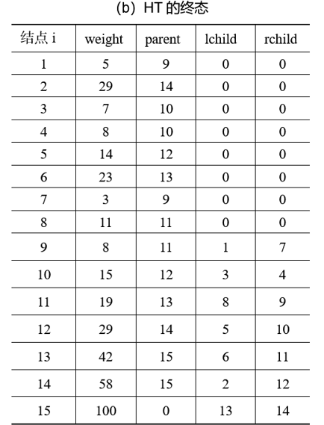
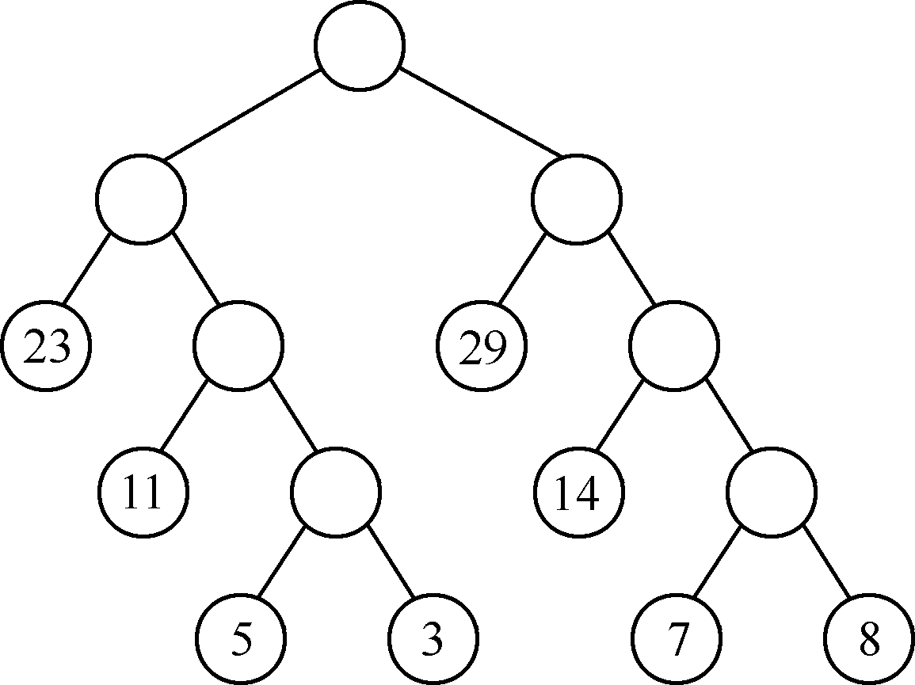
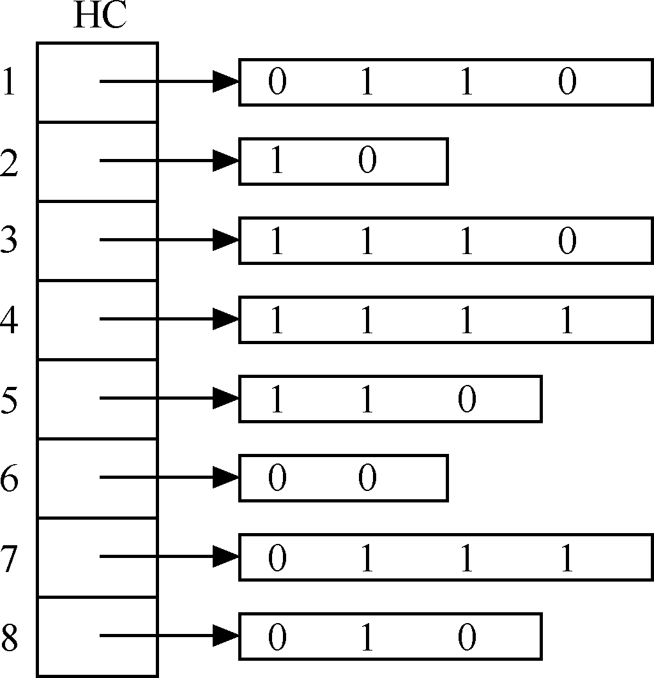
哈夫曼编码构造算法的实现

Slide 147
哈夫曼编码构造算法的实现
 | weight | parent | lch | rch
1 | 70 | 7 | 0 | 0
2 | 50 | 6 | 0 | 0
3 | 20 | 5 | 0 | 0
4 | 40 | 5 | 0 | 0
5 | 60 | 6 | 3 | 4
6 | 110 | 7 | 2 | 5
7 | 180 | 0 | 1 | 6
a 0
b 10
c 110
d 111
70
a
50
b
20
40
c
d
for(i=1; i<=n; ++i){ //逐个字符求哈夫曼编码
start=n-1; c=i; f=HT[i].parent;
while(f!=0){ //从叶子结点开始向上回溯，直到根结点
--start; //回溯一次start向前指一个位置
if (HT[f].lchild= =c) cd[start]=’0’; //结点c是f的左孩子，则生成代码0
else cd[start]=’1’; //结点c是f的右孩子，则生成代码1
c=f; f=HT[f].parent; //继续向上回溯
} //求出第i个字符的编码

Slide 148
哈夫曼编码构造算法的实现
void CreatHuffmanCode(HuffmanTree HT, HuffmanCode &HC, int n){
//从叶子到根逆向求每个字符的赫夫曼编码，存储在编码表HC中
HC=new char *[n+1]; //分配n个字符编码的头指针向量
cd=new char [n]; //分配临时存放编码的动态数组空间
cd[n-1]=’\0’; //编码结束符
for(i=1; i<=n; ++i){ //逐个字符求哈夫曼编码
start=n-1; c=i; f=HT[i].parent;
while(f!=0){ //从叶子结点开始向上回溯，直到根结点
--start; //回溯一次start向前指一个位置
if (HT[f].lchild= =c) cd[start]=’0’; //结点c是f的左孩子，则生成代码0
else cd[start]=’1’; //结点c是f的右孩子，则生成代码1
c=f; f=HT[f].parent; //继续向上回溯
} //求出第i个字符的编码
HC[i]= new char [n-start]; // 为第i 个字符编码分配空间
strcpy(HC[i], &cd[start])； //将求得的编码从临时空间cd复制到HC的当前行中
}
delete cd; //释放临时空间
} // CreatHuffanCode

Slide 149
哈夫曼编码的几点结论
哈夫曼编码是不等长编码。
哈夫曼编码是前缀编码，即任一字符的编码都不是另一字符编码的前缀。
哈夫曼编码树中没有度为1的结点。若叶子结点的个数为n，则哈夫曼编码树的结点总数为 2n-1。
发送过程：根据由哈夫曼树得到的编码表送出字符数据
接收过程：按左0、右1的规定，从根结点走到一个叶结点，完成一个字符的译码。反复此过程，直到接收数据结束。

Slide 150
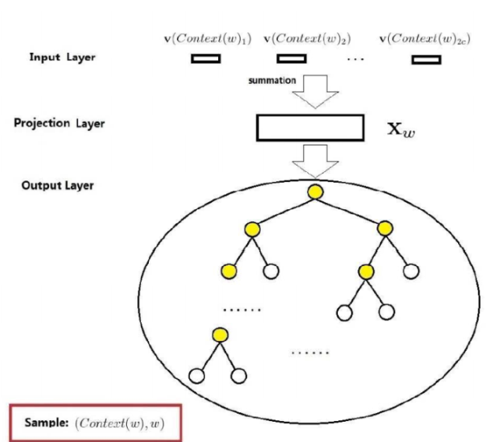
哈夫曼树的前沿知识应用—Word2Vec
隐藏层到输出层的映射就是通过哈夫曼树的向下搜索逐步完成的
哈夫曼树的所有内部节点类似神经网络隐藏层的神经元

Slide 151
3.设有6个有序表A,B,C,D,E,F,分别含有10,35,40,50,60和200个数据元素，各表中的元素按升序排序，要求通过5次两两合并，将6个表最终合并为1个升序表，并使最坏情况下比较的总次数达到最小。请回答下列问题：
（1）给出完整的合并过程，并求出最坏情况下比较的总次数。
（2）根据你的合并过程，描述n（n>=2）个不等长升序表的合并策略，并说明理由。
解题思路：
（1）由于最先合并的表中元素在后续的每次合并中都会再次参与比较，因此求最小合并次数类似于求最小带权路径长度，此时可立即想到哈夫曼树。根据哈夫曼树的构造过程，每次选择表集合中长度最小的两个表进行合并，6个表合并顺序如右图所示。
根据图中的哈夫曼树，6个序列的合并过程如下：
①在表结合{10,35,40,50,60,200}中，选择表A和表B合并，生成含有45个元素的表AB。
②在表结合{40,45,50,60,200}中，选择表AB和表C合并，生成含有85个元素的表ABC。
③在表结合{50,60,85,200}中，选择表D和表E合并，生成含有110个元素的表DE。
④在表结合{85,110,200}中，选择表ABC和表DE合并，生成含有195个元素的表ABCDE。

Slide 152
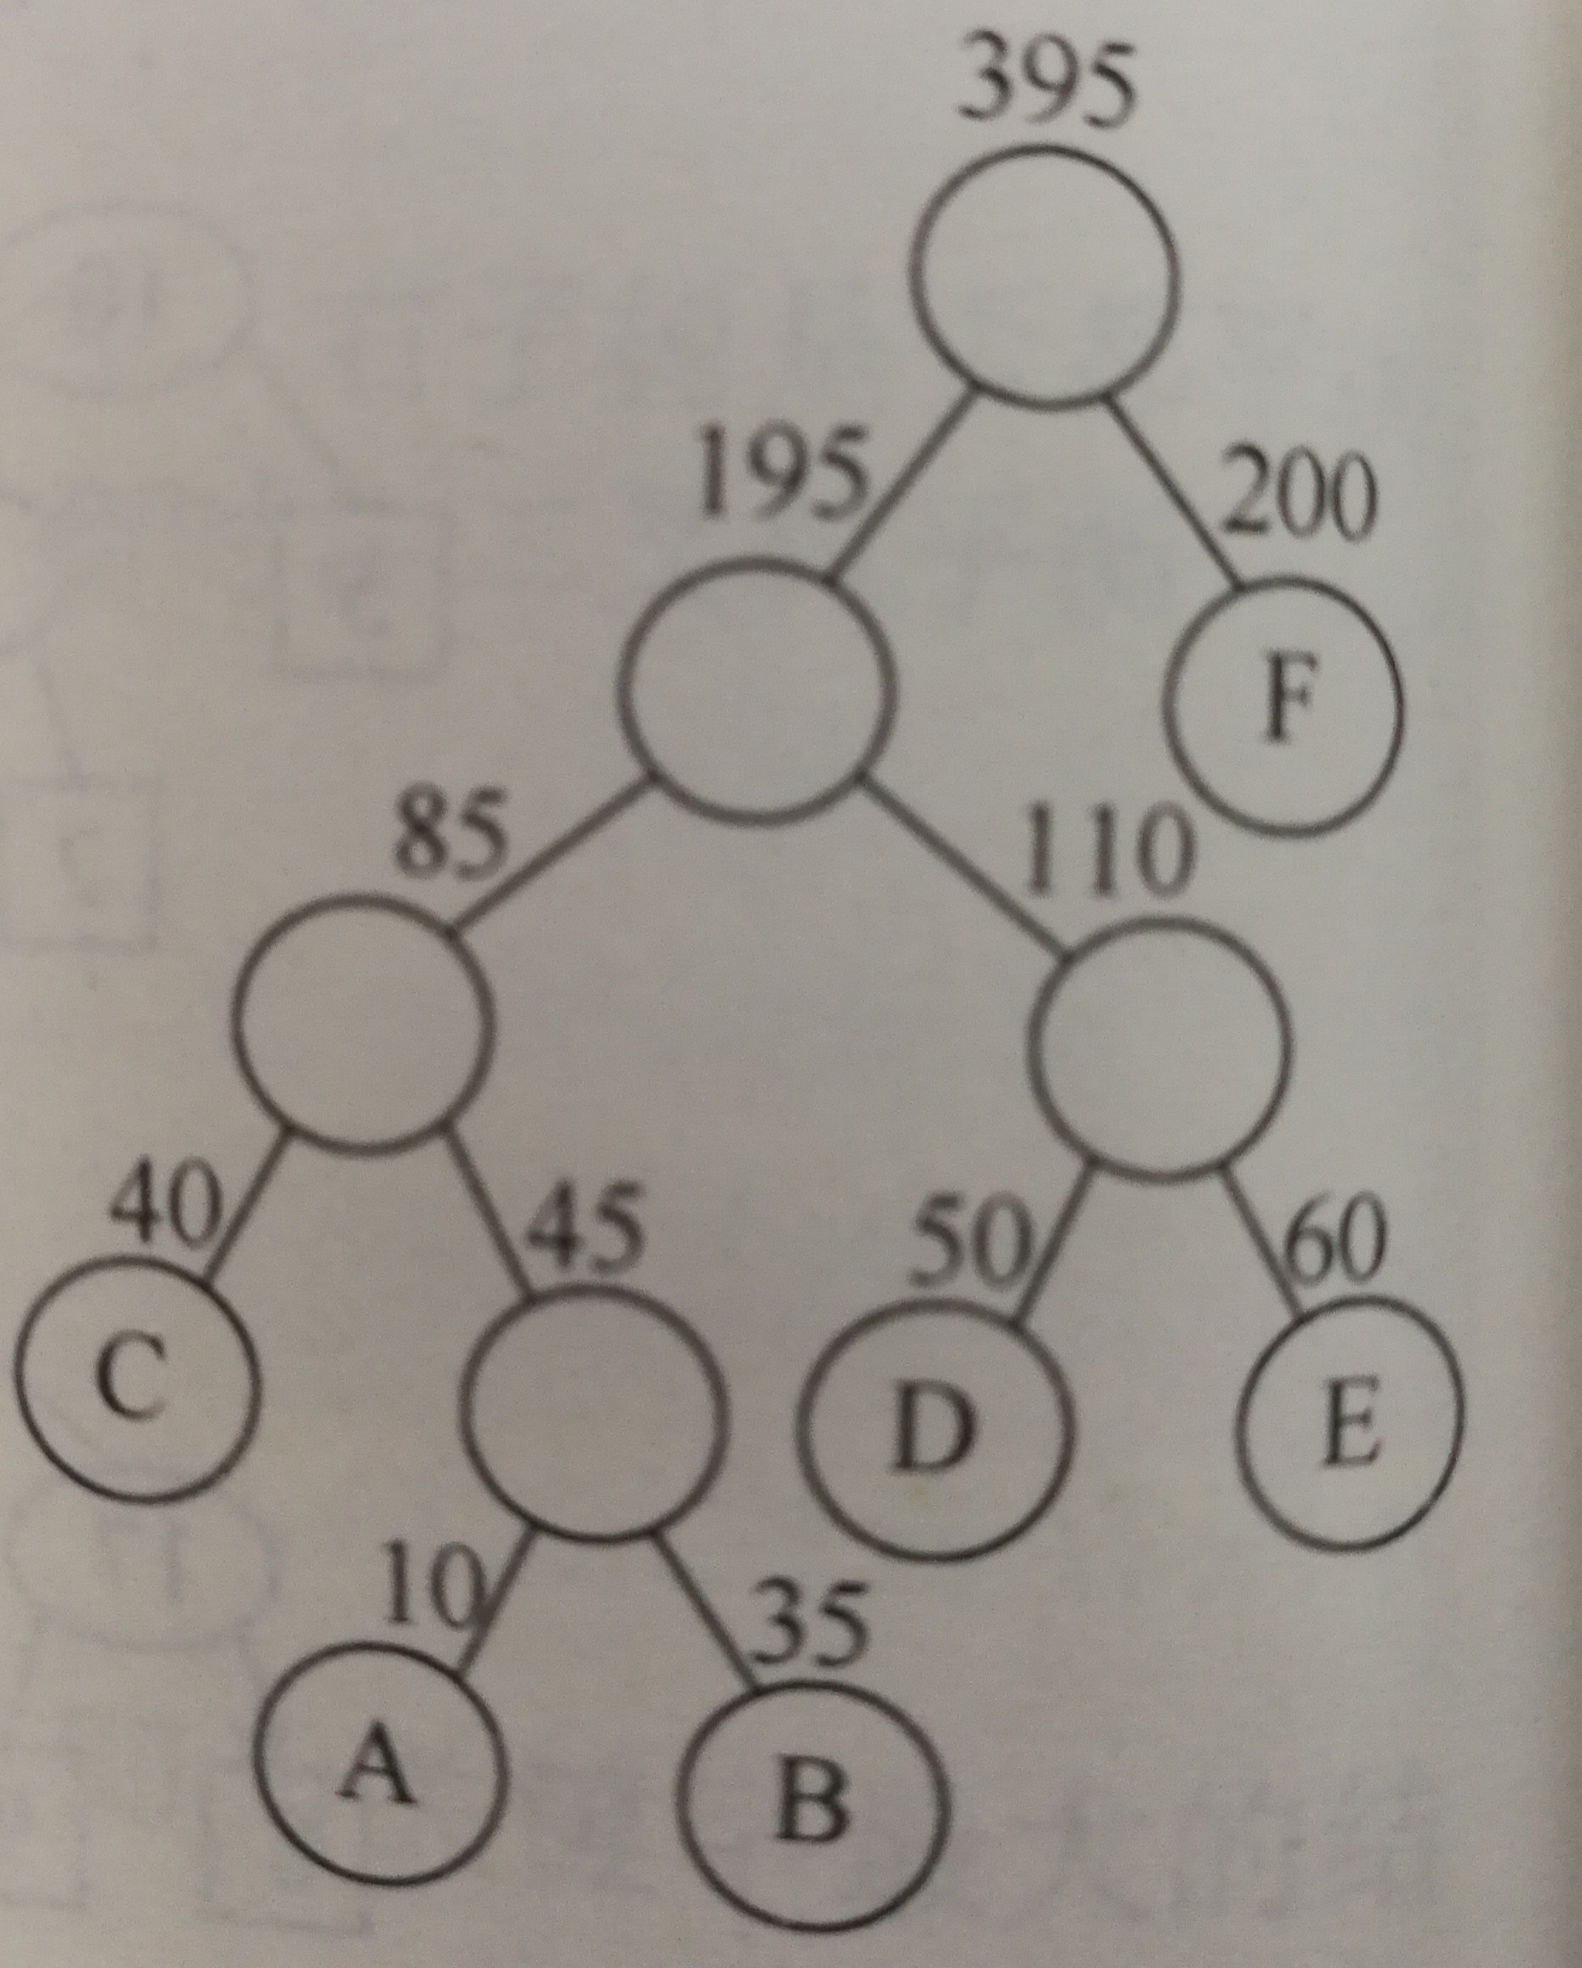
⑤在表结合{195,200}中，选择表ABCDE和表F合并，生成含有195个元素的表ABCDEF。
由于合并两个长度分别为m和n的有序表，最坏情况下需要比较m+n-1次，故最坏情况下比较的总次数计算如下：
第1次合并：最多比较次数=10+35-1=44；
第2次合并：最多比较次数=40+45-1=84；
第3次合并：最多比较次数=50+60-1=109；
第4次合并：最多比较次数=85+110-1=194；
第5次合并：最多比较次数=195+200-1=394。
比较的总次数最多为44+84+109+194+394=825。
（2）各表的合并策略是：对多个有序表两两合并时，若表长不同，则最坏情况下总的比较次数依赖于表合并次序。可以借助于哈夫曼树的构造思想，依次选择最短的两个表进行合并，此时可以获得最坏情况下的最佳合并效率。

Slide 153
目录导航
Contents
5.1
5.2
5.3
5.4
5.5
5.6
5.7
5.8
树和二叉树的定义
案例引入
树和二叉树的抽象数据类型定义
二叉树的性质和存储结构
遍历二叉树和线索二叉树
树和森林
哈夫曼树及其应用
案例分析与实现

Slide 154
利用二叉树求解表达式的值
【案例实现】
运算符栈OPTR，来暂存已经扫描到的还未处理的运算符。
每两个操作数和一个运算符就可以建立一棵表达式二叉树，而该二叉树又可以作为另一个运算符结点的一棵子树。
表达式树栈EXPT，来暂存已建立好的表达式树的根结点，以便其作为另一个运算符结点的子树而被引用。

Slide 155
利用二叉树求解表达式的值
表达式树的创建---【算法步骤】
① 初始化OPTR栈和EXPT栈， “#”压入OPTR栈。
② 读入第一个字符ch，如果表达式没有扫描完毕至“#”或OPTR的栈顶元素不为“#”时，则循环执行以下操作：
若ch不是运算符，则以ch为根创建一棵只有根结点的树， 且将该树根结点压入EXPT栈，读入下一字符ch；
若ch是运算符，则根据OPTR的栈顶元素和ch的优先级比较结果，做不同的处理：

Slide 156

利用二叉树求解表达式的值
void CreateExpTree(BiTree &T,BiTree a,BiTree b,char ch)
{ T=new BiTNode;
T->data=ch;
T->lchild=a;
T->rchild=b;}
小于，则ch压OPTR栈，读入下一字符ch；
大于，则弹出OPTR栈顶运算符，从EXPT栈弹出两个表达式子树的根结点，以该运算符为根结点，以EXPT栈中弹出的第二个子树作为左子树，以EXPT栈中弹出的第一个子树作为右子树，创建一棵新二叉树，并将该树根结点压入EXPT栈；
等于，则OPTR的栈顶元素是“(”且ch是“)”，这时弹出OPTR栈顶的“(”，括号匹配成功，读入下一字符ch。

Slide 157
利用二叉树求解表达式的值
表达式树的求值---【算法步骤】
① 设lvalue和rvalue记录左子树和右子树的值，初始均为0。
② 如果当前结点为叶子（结点为操作数），则返回该结点的数值，否则（结点为运算符）执行以下操作：
递归计算左子树的值记为lvalue；
递归计算右子树的值记为rvalue；
根据当前结点运算符的类型，将lvalue和rvalue进行相应运算并返回。

Slide 158
小结
1、定义和性质
树
顺序结构
2、存储结构
二叉链表
链式结构
森林
二叉树
三叉链表
先序遍历
3、遍历
中序遍历
后序遍历
4、线索化：线索树
哈夫曼树
哈夫曼编码

Slide 159
小结
01
掌握二叉树的基本概念、性质和存储结构。
掌握二叉树的前、中、后序遍历方法并能够灵活运用。
了解线索化二叉树的思想。
掌握：哈夫曼树、哈夫曼编码的构建算法。
掌握：森林与二叉树的转换，树的遍历方法 。
OPTION
02
OPTION
03
OPTION
04
OPTION
05
OPTION

